Slide 1
Kuliah 6 : HIRADC (Hazard Identification Risk Assesment Determining Control)

Slide 2
Pengertian
Seperti dalam penilaian risiko bahan biologi sebelumnya HIRADC adalah istilah yang umum digunakan dalam K3
Merupakan standar yang digunakan dalam OHSAS 18001;2007 clause 4.3.1
Dalam Klausa tersebut menyebutkan bahwa organisasi harus menetapkan, membuat, menerapkan dan memelihara prosedur untuk melakukan identifikasi bahaya, penilaian risiko dan menentukan pengendalian bahaya dan risiko yang diperlukan.

Slide 3
Pengertian
1. Hazard/Bahaya 2. Risk/Risiko 3. Penentuan untuk pengendalian bahaya dan risiko ( harus mempertimbangkan hierarki dari pengendalian : eliminasi, subtitusi, isolasi, engineering control, penandaan/peringatan/administrative control, PPE)
4. Perubahan dari management 5. Pencatatan dan dokumentasi dari kegiatan HIRADC (misalnya : HIRADC register) 6. Tinjauan yang berkelanjutan.

Slide 4
Beberapa unsur dalam melakukan HIRADC
1. Kegiatan rutin dan non rutin ( keadaan gawat darurat, bencana alam, kegiatan pemeliharaan yg diluar jadwal, pembersihan, pengoperasian mesin,shut down/ start up, visit dari kontraktor/pelanggan, keadaan lain yg memang tidak rutin dilakukan oleh organisasi) 2. Semua kegiatan yang memungkinkan seluruh pekerja/orang mempunyai akses masuk di area kerja ( termasuk kontraktor dan juga pengunjung/tamu). 3. Perilaku manusia, kemampuan, dan juga faktor manusia. ( sifat, kesalahan dari pihak manusia, perilaku, kebiasaan, stress dll).

Slide 5
Beberapa unsur dalam melakukan HIRADC
4. bahaya yang berasal dari luar tempat kerja yang dapat menimbulkan efek buruk ke kesehatan dan keselamatan pekerja di organisasi. 5. hazard/ bahaya yg timbul dari kegiatan yg berkaitan dengan pekerjaan atau aktivitas yg berada dibawah kendali dilingkungan kerja dan organisasi. ( semua ini jg bisa berasal dari aspek lingkungan) 6. infrastruktur/sarana/prasarana, peralatan dan material di tempat kerja, yg disediakan oleh pihak organisasi atau pihak luar.

Slide 6
Beberapa unsur dalam melakukan HIRADC
7.perubahan atau rencana perubahan pada organisasi, kegiatannya, dan bahan yg digunakan. 8. modifikasi dari SMK3, termasuk yg bersifat sementara, dan pengaruhnya terhadap kegiatan operasi, proses atau aktivitas. 9. Semua peraturan yg mengikat yg berkaitan dengan penilaian risiko dan pengendalian yg dibutuhkan. 10. Disain dari area kerja, proses, instalasi, mesin/peralatan, termasuk kemampuan adaptasi dari pekerja/manusia.

Slide 7
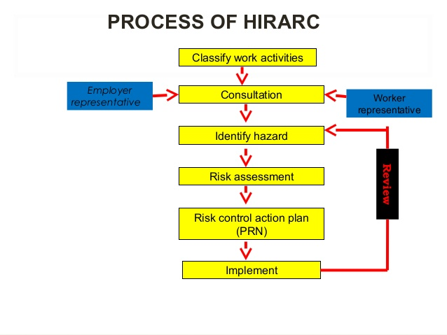

Slide 9
VIDEO 1
VIDEO 2

